Slide 1
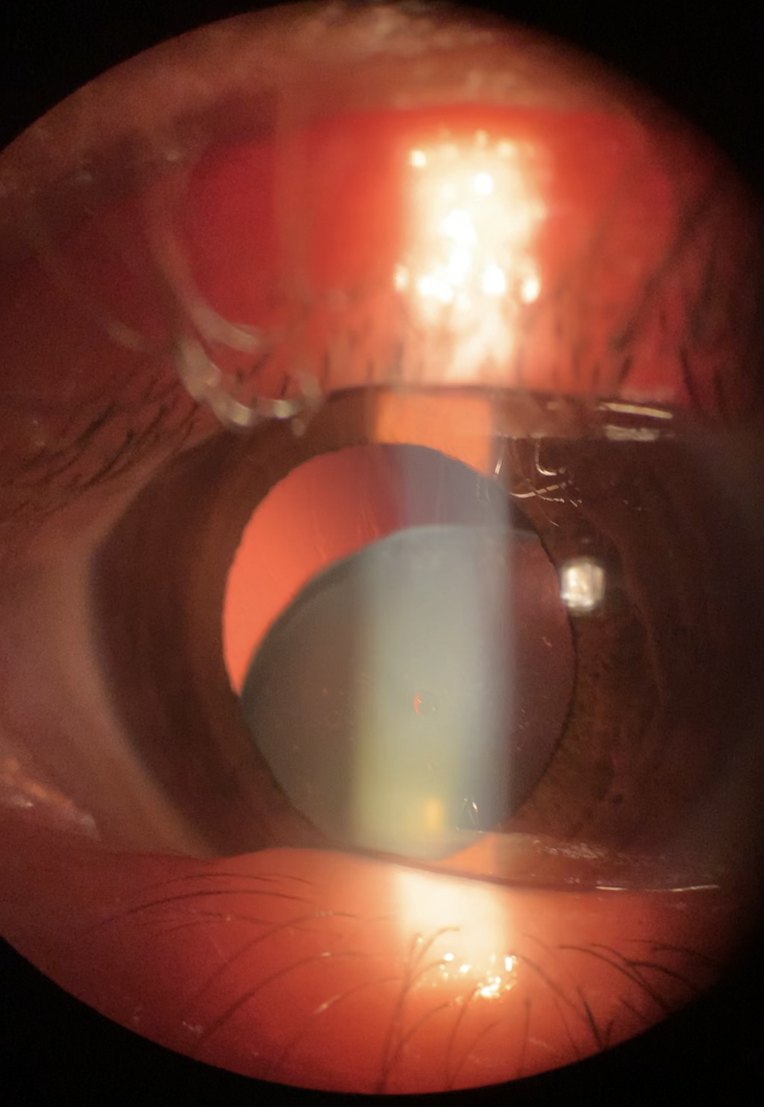
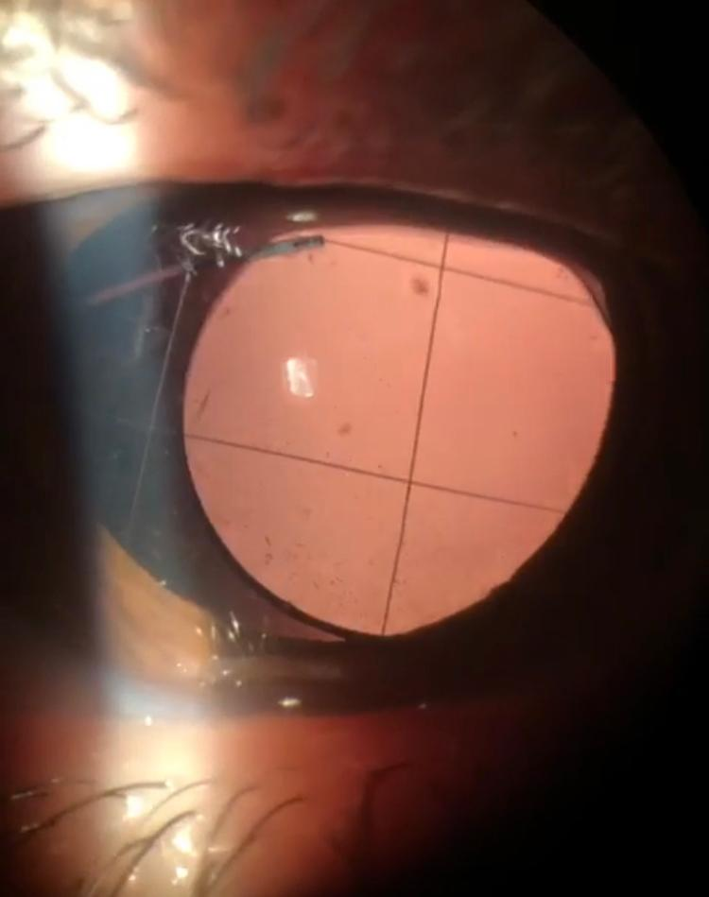
DIAGNÓSTICO E ABORDAGEM CIRÚRGICA DE CATARATA DE PACIENTE COM SÍNDROME DE WEILL MARCHESANI
Nome do(s) autor(es): Albert S. H. Wu, Dafne F. Machado, Luciano R. Cirillo, André K. Oda
Setor de Oftalmologia da Faculdade de Medicina do ABC - FMABC
Palavras-chave: Weill Marchesani, Catarata, Cirurgia.
Introdução
A Síndrome de Weill-Marchesani é uma doença genética rara que afeta o desenvolvimento do tecido conjuntivo, tendo cometimento de olhos, ossos e coração como sítios mais frequentes. Esta síndrome é caracterizada por algumas características físicas distintas, como baixa estatura, braços e pernas curtas, anormalidades oculares, incluindo miopia grave, subluxação de cristalino e catarata.
Caso Clínico
Identificação: A. A. C., masculino, 47 anos, encaminhado ao setor de catarata por
luxação de cristalino nasal inferior em ambos os olhos.
Fenótipo: Baixa estatura (altura 1,56m), braquidactilia e alopecia; associado ao
achado de ectopia de cristalino.
Antecedente familiar: Neurofibromatose tipo 1 em mãe, avô materno e tios maternos.
Exame Oftalmológico:
- Acuidade visual (AV) com melhor correção de 20/200 em olho direito (OD) e de 20/60 em olho esquerdo (OE).
Pressão intraocular (PIO) OD 18 mmHg e OE 15mmHg.
Biomicroscopia de ambos os ohos: Catarata N1+ subluxada para nasal e inferior e facodonese.
Planejamento cirúrgico Indicada facoemulsificação (FACO) com implante de anel intracapsular e lente intraocular (LIO) OD. Realizada biometria e indicada pela fórmula de Barrett UII LIO Type 7B + 29.50. Porém durante o intraoperatório, diante do insucesso na realização da capsulorrexe e pela instabilidade do saco capsular, foi optado pela confecção de hashtag de apoio com prolene 10-0 afim de evitar a luxação do cristalino para câmara posterior. Seguido da realização da facoemulsificação do cristalino e do saco capsular, implante de LIO sobre hashtag e vitrectomia anterior.
Pós operatório Em pós operatório (PO) imediato paciente cursou com discreta elevação de PIO, sendo indicado colírio de associação
de tartarato de brimonidina 0,2% com maleato de timolol 0,5% em duas aplicações diárias e colírio de associação
de moxifloxacino 0,5% e fosfato de dexametasona 0,1% de uma em uma hora. Em PO de quinto dia paciente
apresentava PIO 11mmHg e já com AV de 20/70, sendo indicada retirada de associação de colírio antibiótico e
iniciado desmame semanal de colírio de corticoide. Em PO de 12 dias, paciente já apresentava AV 20/40 que
chegava a 20/25 no estenopeico, com PIO 14 sendo suspenso o colírio de associação de hipotensores.
No PO 3 meses realizada refração OD +3,75 -5,00 180° com AV 20/20p. Paciente extremamente satisfeito
com AV de OD, porém refere piora progressiva de AV de OE (20/100 com melhor correção).
Segue em acompanhamento e em programação para abordagem cirúrgica de OE.
Conclusão
Apesar da Síndrome de Weill-Marchesani ser uma doença genética rara , o diagnóstico precoce e o tratamento adequado e direcionado podem ajudar a corrigir ametropias e melhorar a qualidade de vida dos pacientes afetados.

